Slide 1
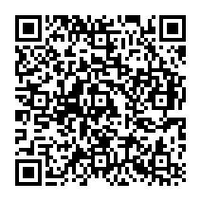
НачалоVue
https://habr.com/ru/company/ruvds/blog/509700/

Slide 2
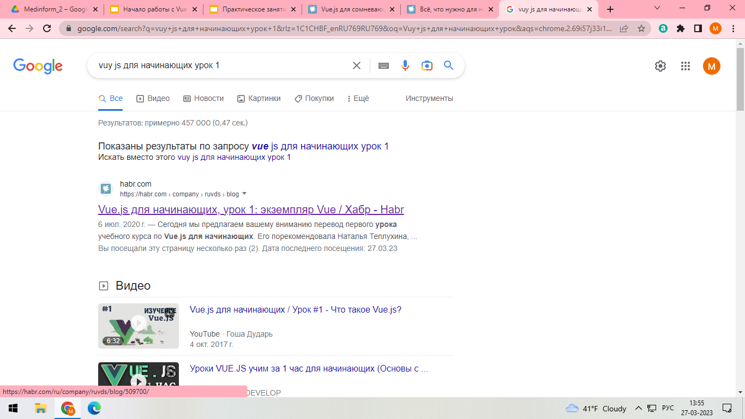

Slide 3
О Vue js и поддержка пользователя, обзор ресурсов
https://habr.com/ru/company/ruvds/blog/458324/
Урок 9: https://habr.com/ru/companies/ruvds/articles/513772/
Урок 10: Vue.js для начинающих, урок 10: формы Урок 11: https://habr.com/ru/companies/ruvds/articles/514516/

Slide 4
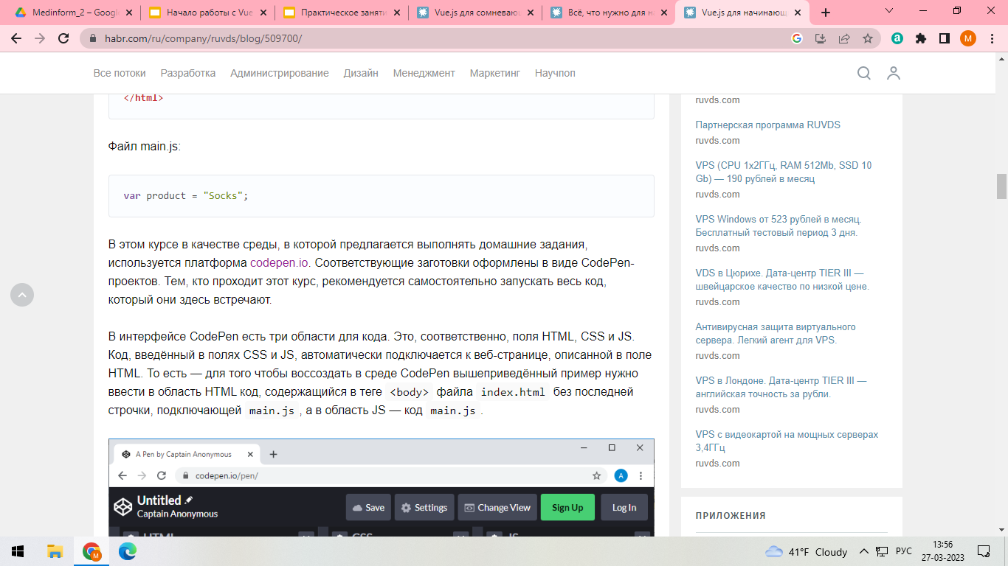
Запуск облачной среды программирования codepen.io

Slide 5
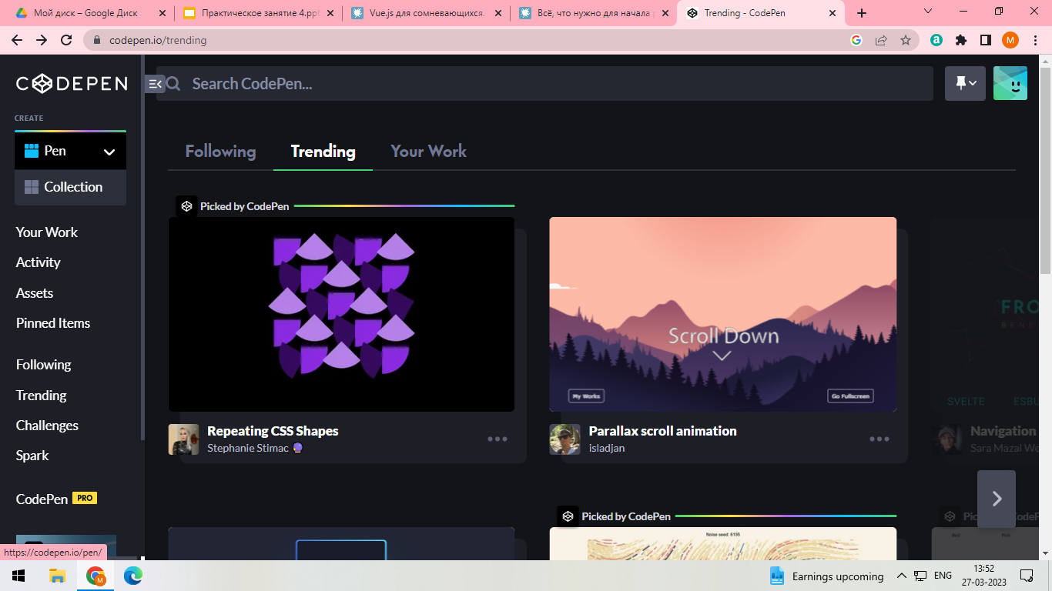
Создание проекта

Slide 6
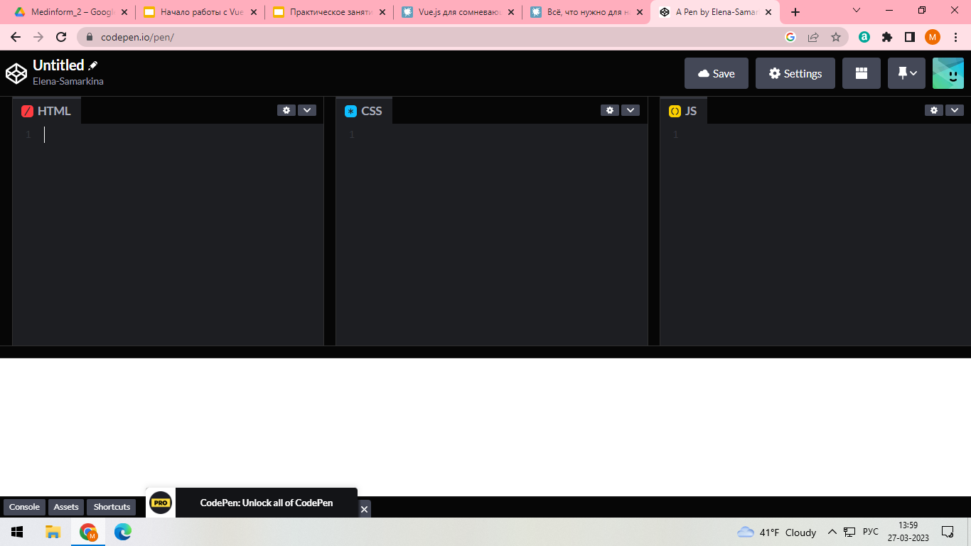
Внешний вид проекта

Slide 7
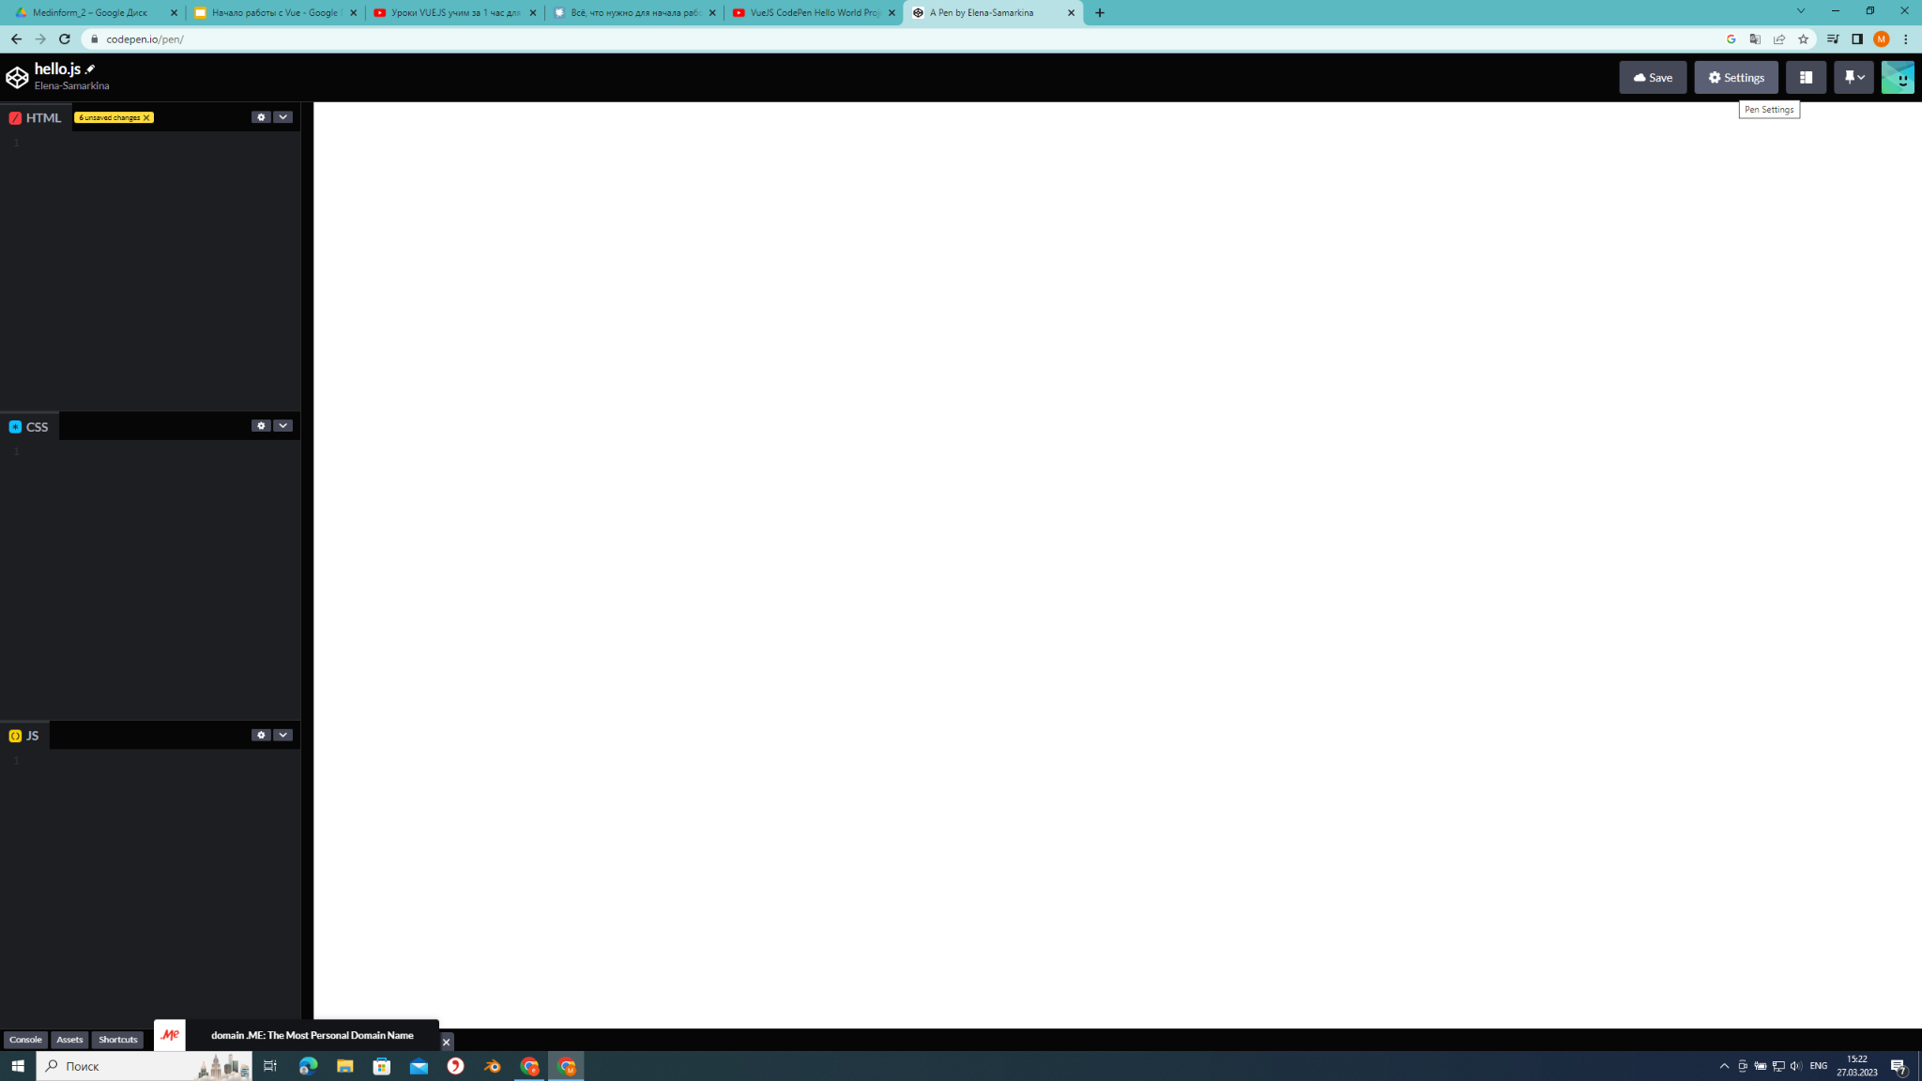
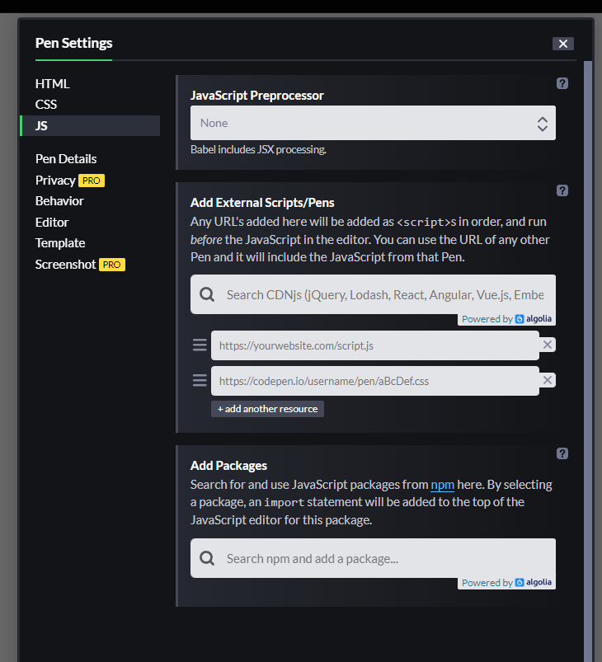
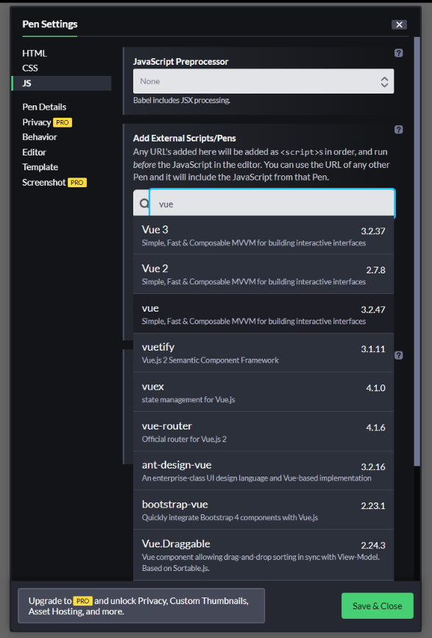
Подключение фрэймворка vue3
Переименовать проект

Slide 8
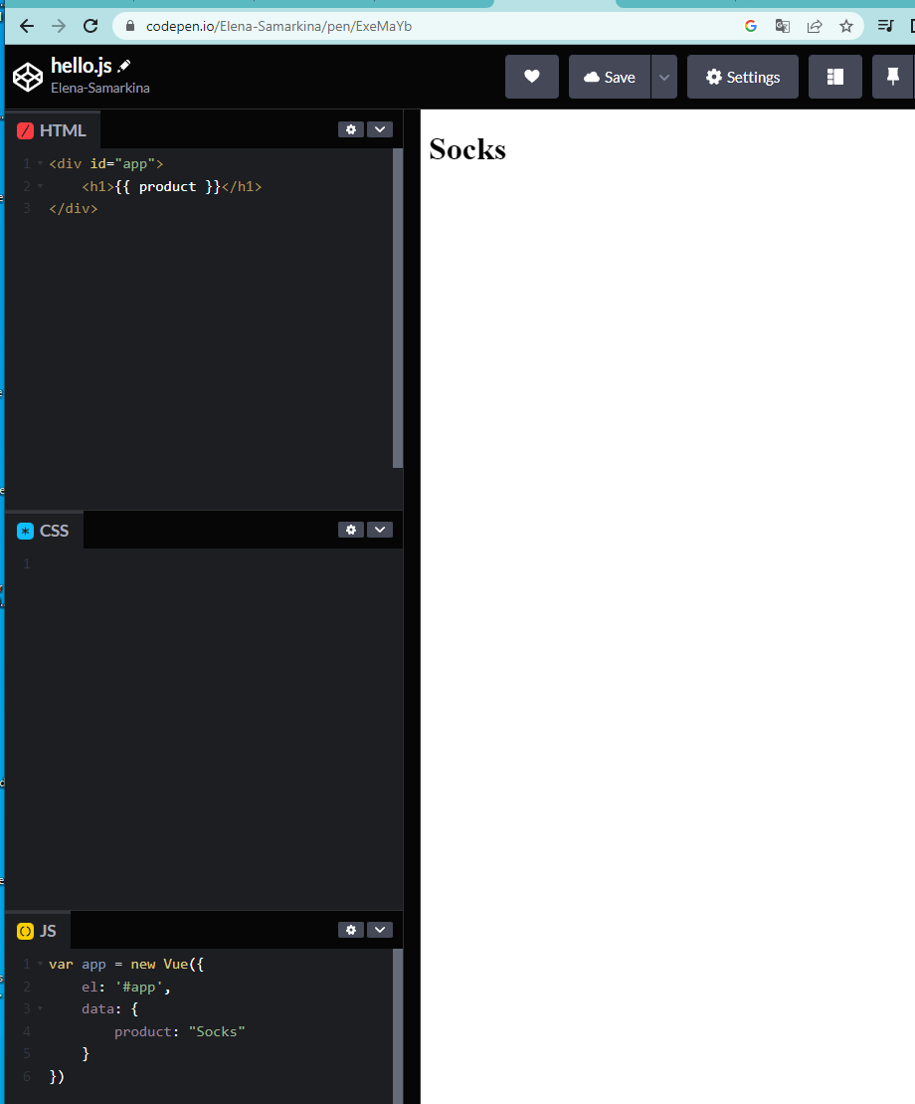
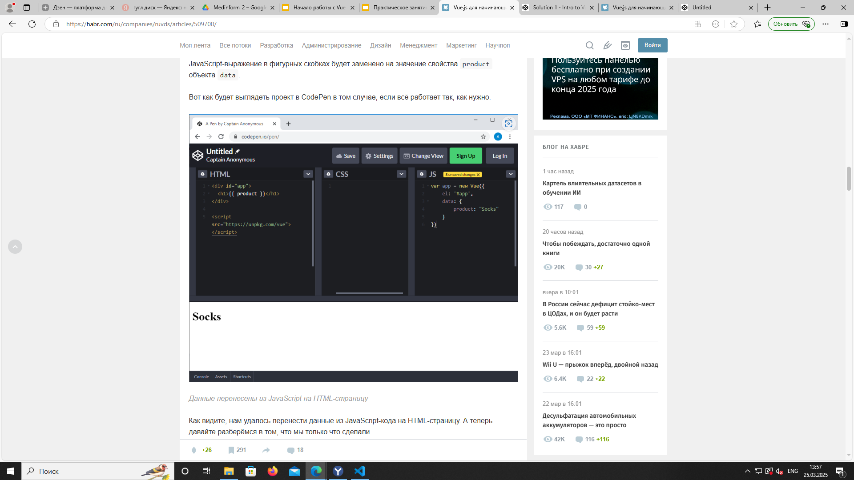
Первое задание по уроку 1
ссылка не действительна!!!!!!!!

Slide 9
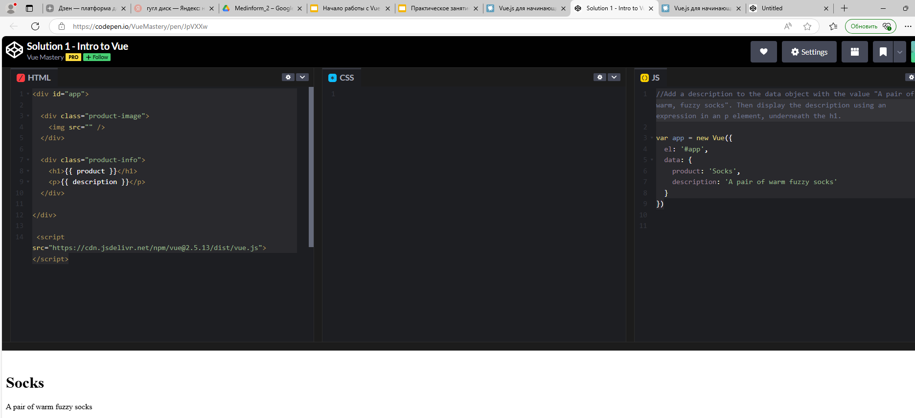
Первое задание по уроку 1
Правильная ссылка!!!!!!
<script src="https://cdn.jsdelivr.net/npm/vue@2.5.13/dist/vue.js">

